Slide 1
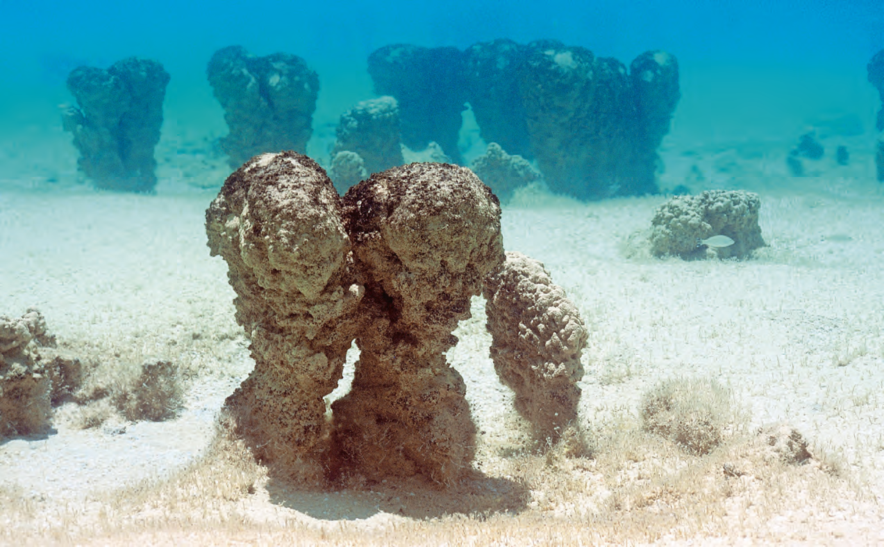

2 Bakteerit ja arkeonit ovat tumattomia mikrobeja
Mikrobi = mikroskooppisen pieni eliö
Mikrobeihin kuuluvat:
Bakteerit
Arkeonit
Yksisoluiset levät
Hiiva- ja homesienet
Lisäksi virukset luetaan kuuluviksi mikrobeihin

Slide 2
Bakteerit ja arkeonit ovat maailman vanhimpia eliöitä
muodostavat eliömaailman kaksi domeenia
ovat solurakenteeltaan tumattomia eliöitä
ovat eläneet maapallolla 3,5 miljardin vuoden ajan
suurin osa tieteelle tuntemattomia
olleet osallisina:
Ilmakehän kehittymisessä: syanobakteerien fotosynteesi
Tumallisen solun synnyssä: endosymbioosi

Slide 3
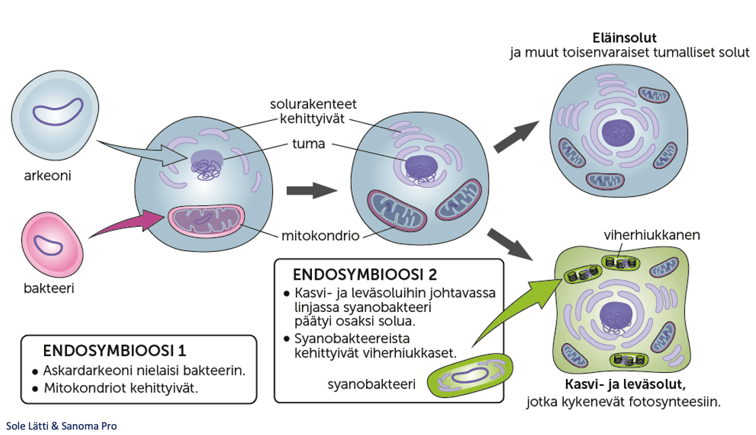
Endosymbioositeoria

Slide 4
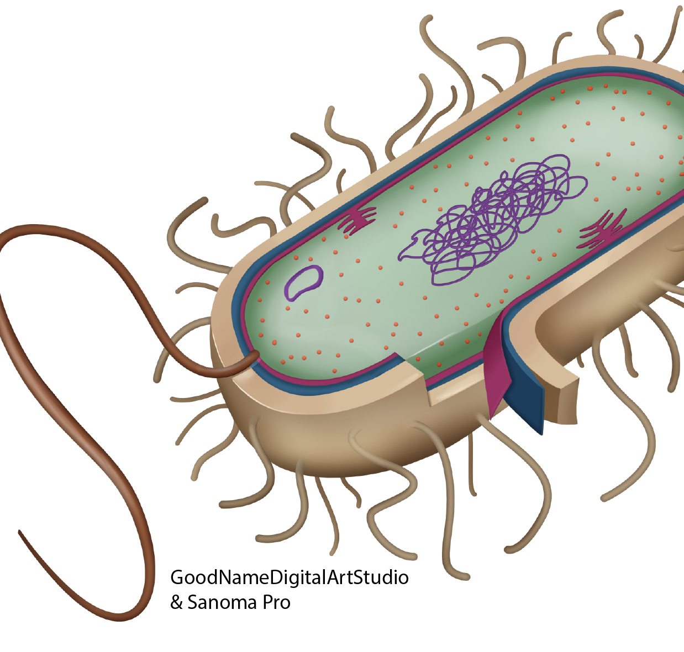
Bakteeri on rakenteeltaan yksinkertaisempi kuin tumallinen solu
Kromosomi rengasmainen
Ei tumakoteloa eikä kalvollisia soluelimiä
Soluhengitysreaktiot soluhengityskalvostossa
Yhteyttämisreaktiot yhteyttämiskalvostossa
Soluseinä koostuu mureiinista
Osalla bakteereista soluseinän ulkopuolella kapseli

Slide 5
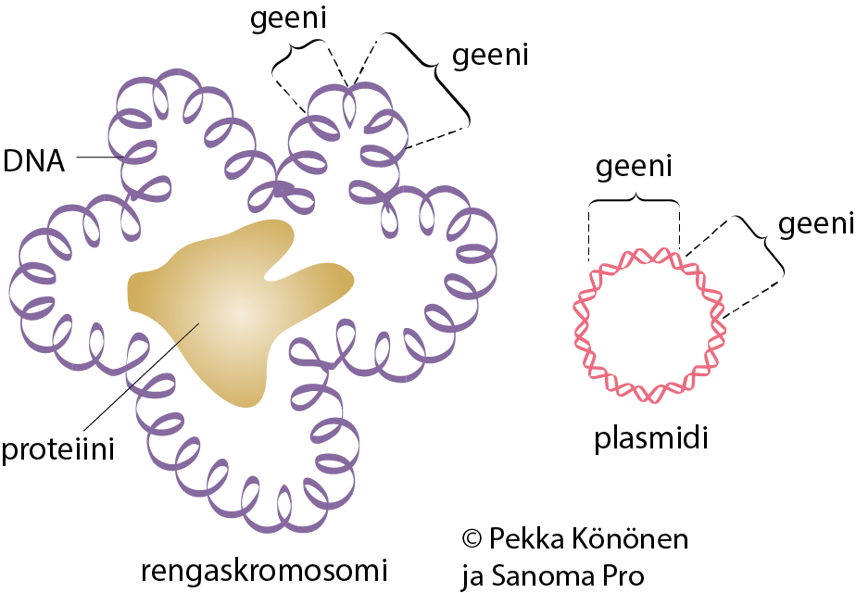
Bakteerin kromosomi ja plasmidi
Kromosomin DNA ei ole pakkautunut niin tehokkaasti kuin tumallisessa solussa
Bakteerisolun geenien määrä pieni
Geenejä on myös pienissä DNA-renkaissa, plasmideissa
Bakteerien välinen ryhmäviestintä vaikuttaa geenien ilmentymiseen

Slide 6
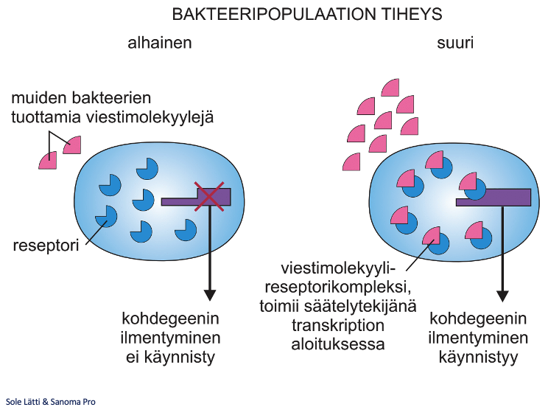
Bakteerien ryhmäviestintä

Slide 7
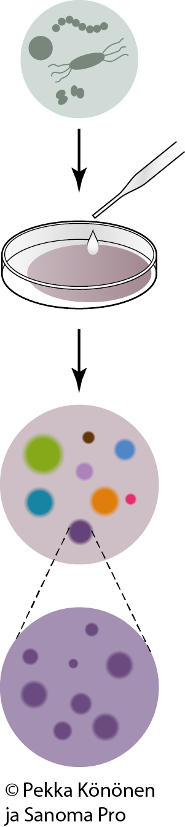
Bakteerien luokittelussa hyödynnetään tietoa niiden genomista
Tarkka luokittelu perustuu geenien emäsjärjestyksen selvittämiseen
Fylogeneettiset sukupuut
Perinteinen luokittelu: muoto, kasvutapa
Biokemiallinen luokittelukeino: gramvärjäys
Puhdasviljelmässä vain yhtä bakteerilajia

Slide 8
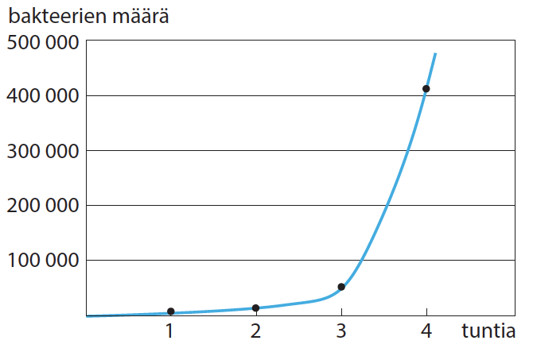
Bakteerien lisääntyminen on suotuisissa oloissa nopeaa
Bakteeripopulaation kasvu
Lisääntyvät suvuttomasti jakautumalla kahtia
Ennen jakautumista perintöaines kahdentuu
Lisääntymiseen ja kasvuun vaikuttavat ravinto, lämpötila, happamuus, vesipitoisuus, happipitoisuus
Epäsuotuisissa oloissa muuttuvat lepoitiöiksi

Slide 9
Bakteerien evoluutio on nopeaa
Bakteerien perinnöllistä muuntelua aiheuttavat geenimutaatiot ja rekombinaatio
Kaikki geenimutaatiot ilmenevät heti, koska bakteerit ovat haploidisia
Bakteereilla on kolme rekombinaatiotapaa:
Transformaatio
Konjugaatio
Transduktio

Slide 10
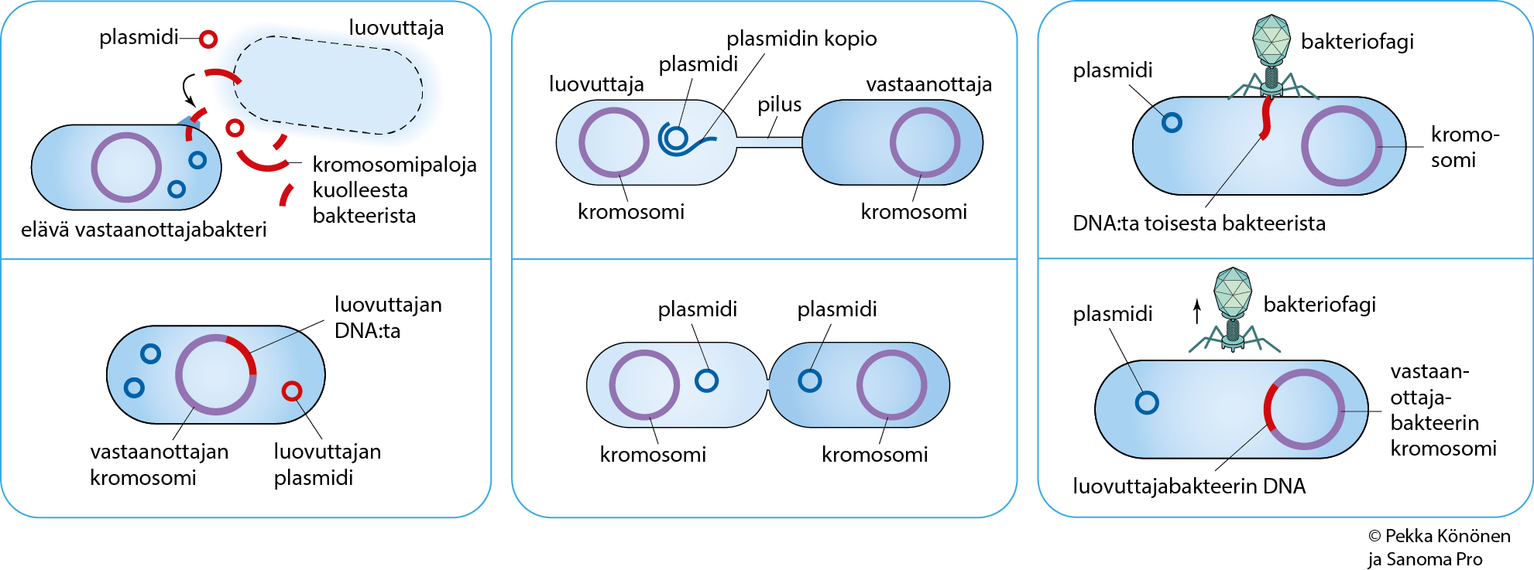
Bakteerin rekombinaatiotavat
Transformaatio: Bakteeri saa geenejä kuolleelta bakteerilta
Konjugaatio: Bakteeri saa geenejä toiselta elävältä bakteerilta
Transduktio: Bakteeri saa geenejä bakteriofagilta

Slide 11
Bakteerit puolustautuvat entsyymien avulla bakteriofageja vastaan
Bakteriofagi = bakteerissa lisääntyvä virus
Bakteeri pilkkoo katkaisuentsyymiensä avulla bakteriofagin perimän palasiksi, ja bakteriofagin lisääntyminen estyy
Bakteeri leikkaa bakteriofagin perimästä näytepalan ja liittää sen omaan perimäänsä
Jos sama bakteriofagityyppi tunkeutuu uudelleen bakteeriin, se tunnistetaan näytepalan perusteella
Opas-RNA ohjaa Cas-entsyymin oikeaan kohtaan ja entsyymi pilkkoo bakteriofagin perimän palasiksi.

Slide 12
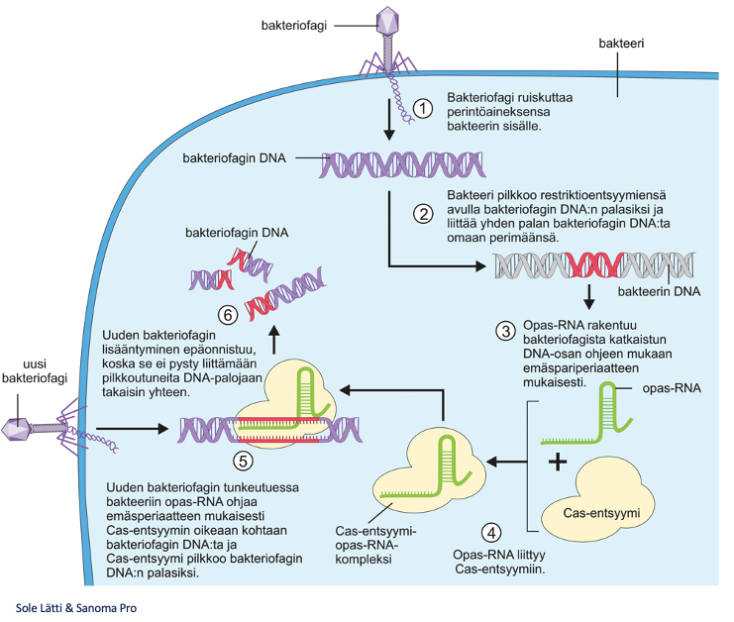
Bakteerin puolustautuminen bakteriofageja vastaan

Slide 13
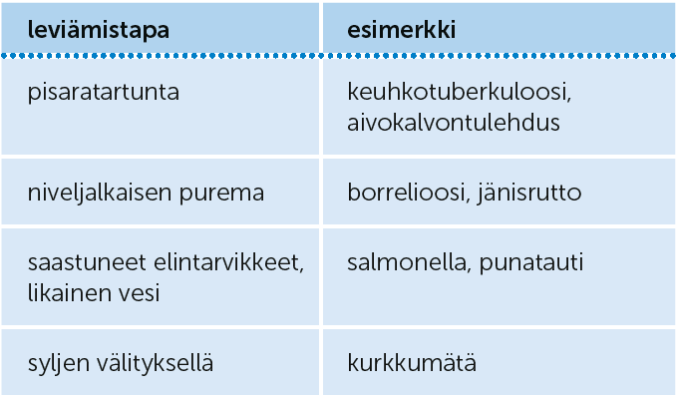
Bakteereissa on sekä oma- että toisenvaraisia lajeja
Esimerkkejä patogeenisten bakteerienleviämistavoista ja sairauksista
Omavaraiset lajit yhteyttävät foto- tai kemosynteesin avulla
Toisenvaraiset lajit:
  Hajottajia
  Mutualistisissa suhteissa
  Patogeenisia eli taudinaiheuttajia

Slide 14
Arkeonit ovat sopeutuneet elämään monenlaisissa elinympäristöissä
Samankokoisia kuin bakteerit
Muoto vaihtelee
Omavaraiset lajit yhteyttävät kemosynteesin avulla
Toisenvaraiset lajit:
Mutualististiset suhteet
pöytävieraasuhteet
Ei taudinaiheuttajia

Slide 15
Arkeonien solurakenteessa on paljon yhteistä tumallisen solun kanssa
Arkeonien erot verrattuna bakteerisoluun ja tumalliseen soluun:
Arkeonien ja tumallisen solun yhteisiä piirteitä:
soluseinän rakenne erilainen
solukalvo jähmeämpi ja läpäisee heikommin eri aineita
Rengasmainen kromosomi pakkautunut histoniproteiinien avulla
Geenien koodaavalla alueella introneja
Proteiinisynteesi ja monet proteiinit samankaltaisia

Slide 16
Tumattomat mikrobit ovat olleet yhteydessä tumallisten eliöiden evoluutioon
Koevoluutio ja mutualistiset suhteet:
Hernekasvien juurinystyräbakteerit
Termiittikuningattaret
Ihmisen evoluutio:
zoonoosit
Ihmisen mikrobiomi:
Suurin osa bakteereja
Monia tehtäviä ihmiselimistössä

Slide 17
Bakteereja käytetään elintarviketuotannossa ja ympäristönsuojelussa
Elintarviketuotanto
Hapanmaitotuotteiden valmistus maitohappobakteerien aikaansaaman maitohappokäymisen avulla
Ympäristönsuojelu
Kompostointi
Jätevesien puhdistuksen biologinen vaihe: orgaanisten aineiden hajottaminen bakteerien avulla
Biopuhdistus = ympäristön puhdistamista ympäristömyrkyistä tai muista haitallisista aineista

Slide 18
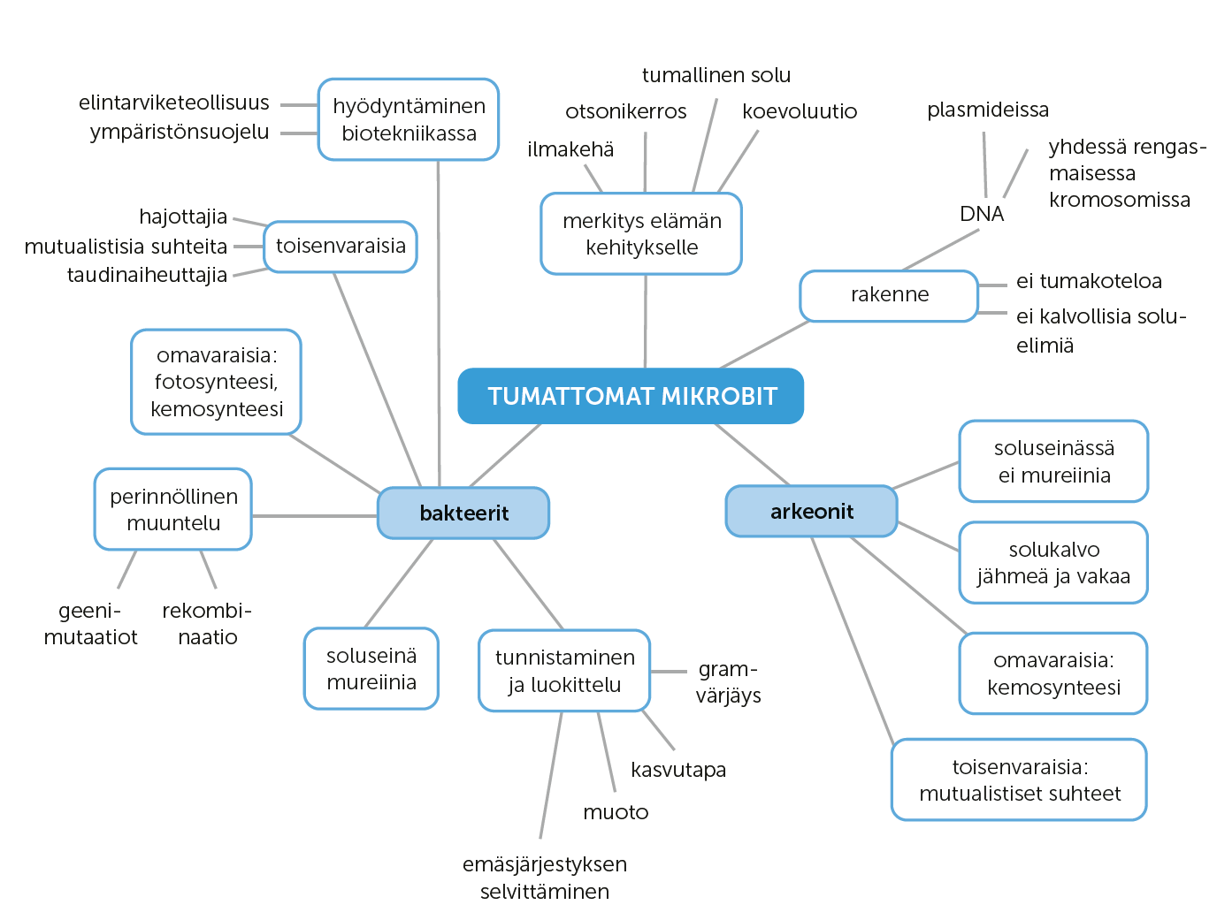
Tiivistelmä

